Slide 1

Материалы для информирования родителей
ГОСУДАРСТВЕННАЯ ИТОГОВАЯ АТТЕСТАЦИЯ ВЫПУСКНИКОВ 9,11 КЛАССОВ В 2025 ГОДУ

Slide 2
Информационные ресурсы ГИА
ФИПИ Федеральный институт педагогических измерений - www.fipi.ru
Портал информационной поддержки ЕГЭ - www.ege.edu.ru
Портал информационной поддержки ГИА-9 - www.gia.edu.ru
Минпросвещения РФ – минпросвещения.рф
Минобразования РО - www.rostobr.ru
Управление образования г.Таганрога - www.tagobr.ru
Телефон «горячей линии» по вопросам ГИА – (8634)36-64-65 (пн.,чт., с 14-00 до 17-00)

Slide 3

Государственная итоговая аттестация (ГИА) выпускников 11-х классов в 2025 году

Slide 4
Допуск к государственной итоговой аттестации (ГИА)
1. Годовые оценки не ниже удовлетворительных
по всем общеобразовательным предметам за курс 10-11 классов
2. «Зачет» по итоговому сочинению (изложению)

Slide 5
Формы итоговой аттестации
Государственный выпускной экзамен (ГВЭ-11);
Единый государственный экзамен (ЕГЭ)

Slide 6
Государственный выпускной экзамен (ГВЭ-11)
Имеют право выбрать:
1.Обучающиеся с ограниченными возможностями здоровья
2. Дети-инвалиды
3. Инвалиды

Slide 7
Документы, необходимые для допуска к ГИА в форме ГВЭ-11:
Для детей-инвалидов(инвалидов)- копия справки об установлении инвалидности МСЭ;
Для остальных категорий – заключение ПМПК

Slide 8


Slide 9


НЕ ВЛИЯЮТ НА ПОЛУЧЕНИЕ АТТЕСТАТА!
ВЛИЯЮТ НА ПОЛУЧЕНИЕ АТТЕСТАТА!

Slide 10
ЕГЭ по русскому языку и математике
Необходимо преодолеть минимальный порог баллов;
Если получены баллы ниже минимального по одному предмету, то этот предмет можно пересдать в период ЕГЭ;
Если получены баллы ниже минимального по двум предметам, то выпускник не получает аттестат, пересдать можно в сентябрьские сроки

Slide 11




Slide 12


Slide 13
ЕГЭ по предметам по выбору
Количество предметов определяет выпускник (рекомендуется для поступления в вуз выбрать не менее 3-х дополнительных предметов);
Количество баллов на отметки в аттестате не влияет;
В случае если участник ЕГЭ, выпускник общеобразовательного учреждения текущего года, получил на ГИА неудовлетворительные результаты по любому из учебных предметов, он имеет право пересдать данный предмет в следующем году.

Slide 14
Для участия в ЕГЭ (ГВЭ-11) необходимо:
Иметь допуск к итоговой аттестации, в том числе по итоговому сочинению (изложению);
Подать до 1 февраля 2025 года заявление о желании участвовать в ЕГЭ (ГВЭ-11);
Явиться на экзамен с паспортом в установленные сроки.

Slide 15
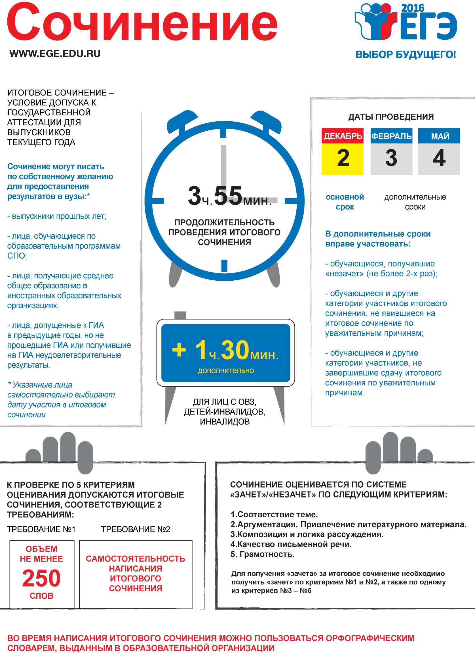



Slide 16
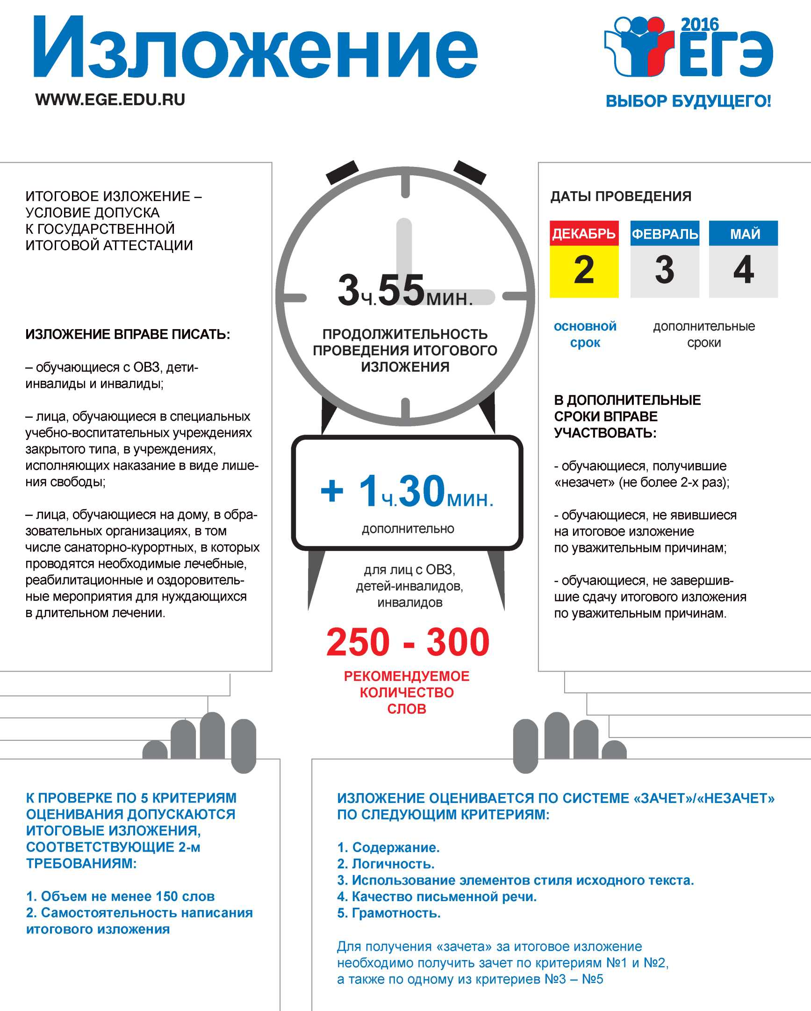

Slide 17


Slide 18
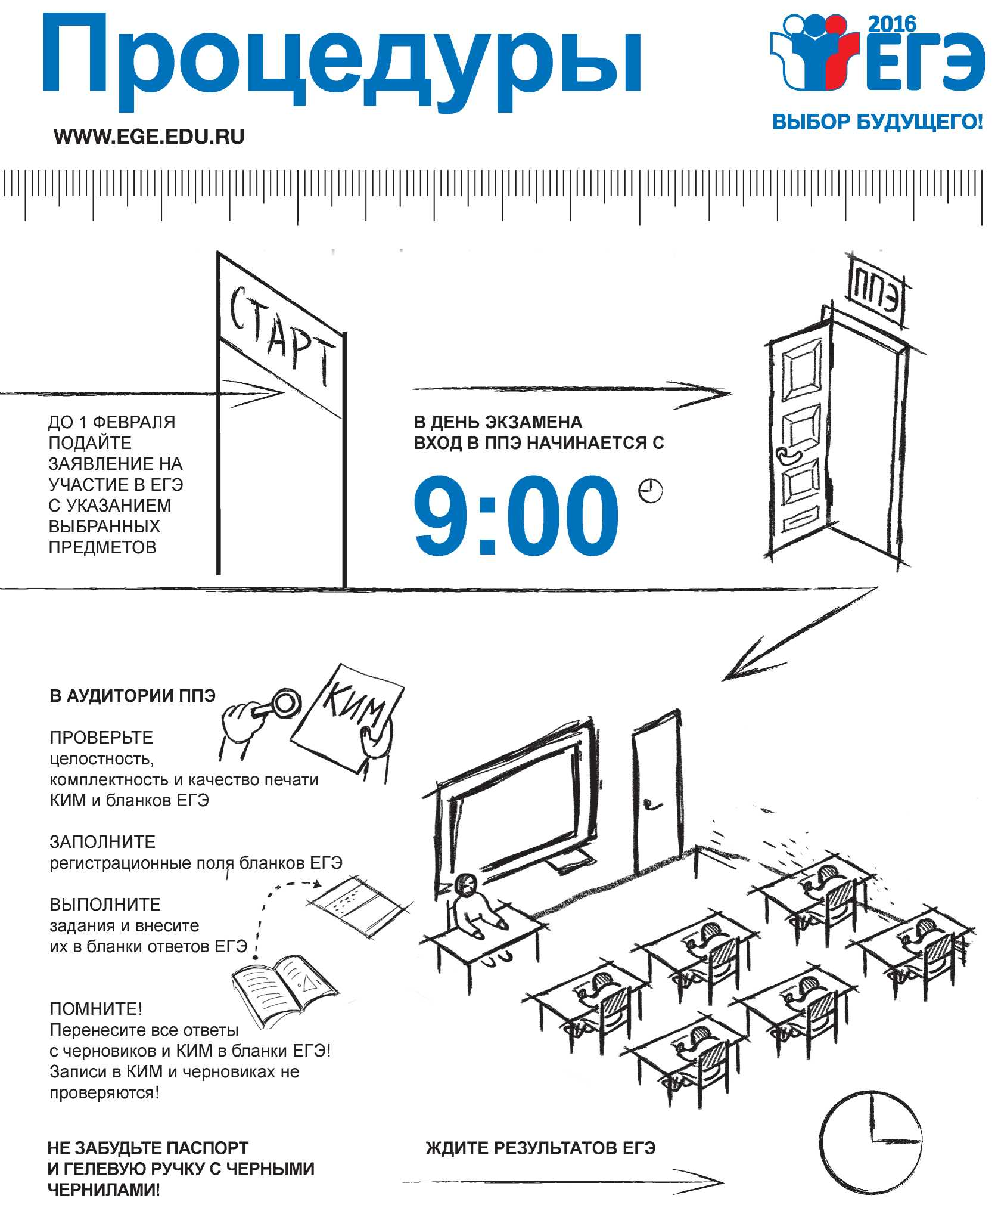

Slide 19


Slide 20


Slide 21
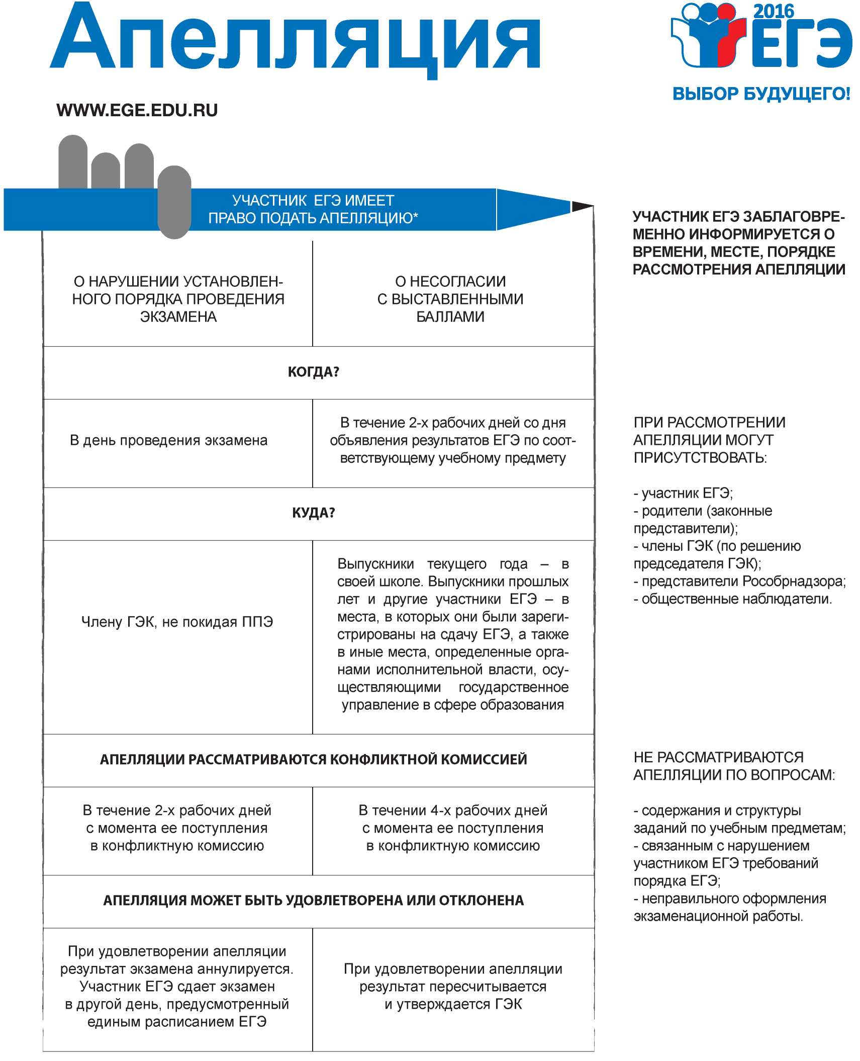

Slide 22
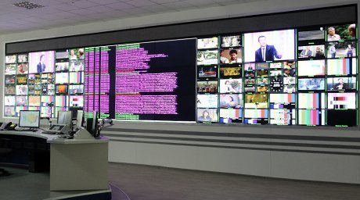






Схема организации системы видеонаблюдения
г.Москва
Ситуационный центр мониторинга ЕГЭ
Аналитика
Контроль процесса
Диспетчеризация
НАБЛЮДАТЕЛИ
ВИДЕОСТЕНА
ЖУРНАЛИСТЫ
г.Ростов-на-Дону
Региональный центр обработки информации
КАМЕРЫ
НАБЛЮДАТЕЛИ
КАМЕРЫ
НАБЛЮДАТЕЛИ
Работа экспертов
Обработка бланков
г.Таганрог
Пункты приема экзаменов
КАМЕРЫ
НАБЛЮДАТЕЛИ
КАМЕРЫ
НАБЛЮДАТЕЛИ
КАМЕРЫ
НАБЛЮДАТЕЛИ
Аудитории
Аудитории
Аудитории

Slide 23
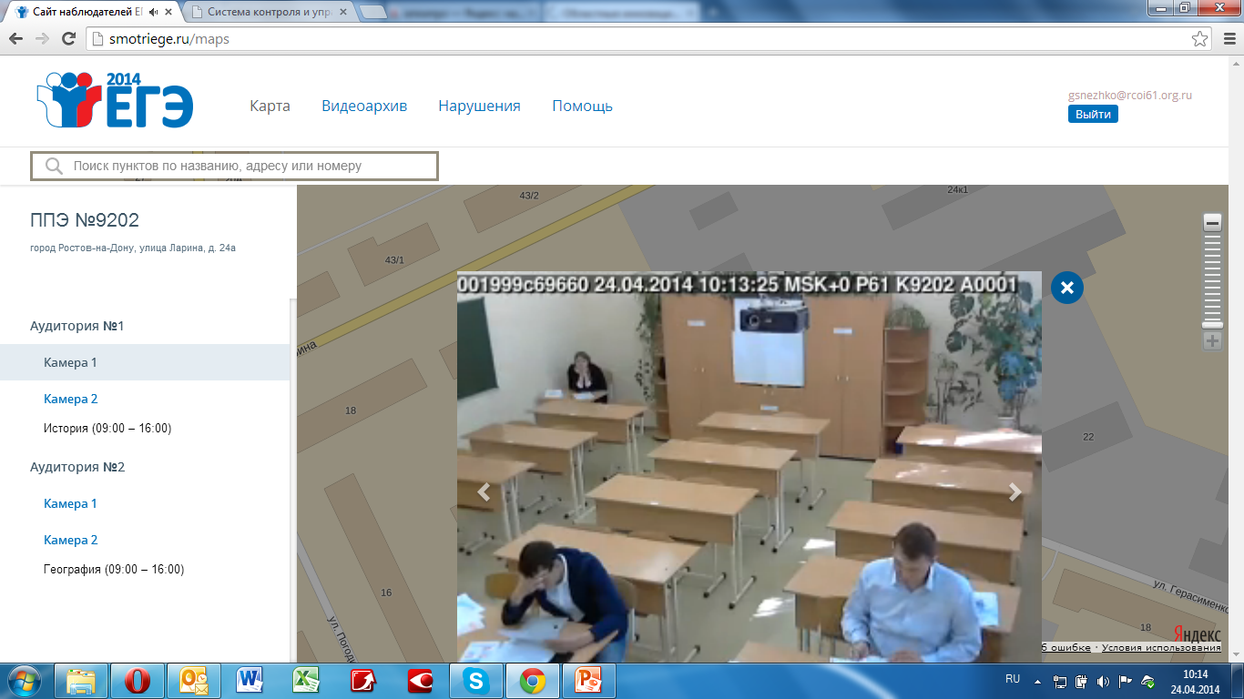

WWW.SMOTRIEGE.RU
Видеонаблюдение

Slide 24
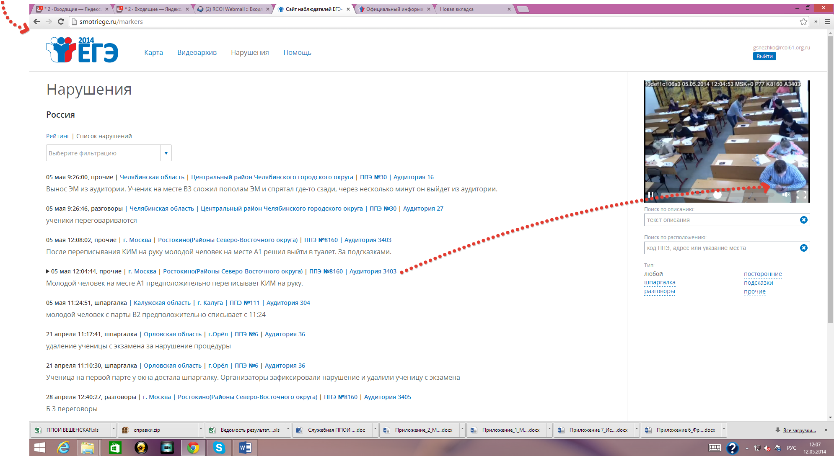

WWW.SMOTRIEGE.RU
НАРУШЕНИЯ

Slide 25
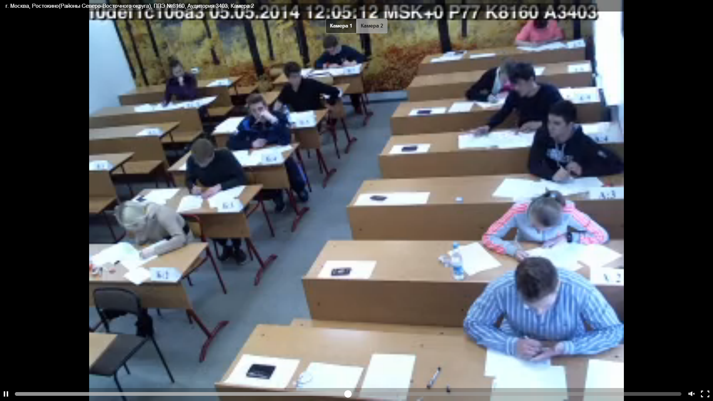
WWW.SMOTRIEGE.RU
НАРУШЕНИЯ

Slide 26
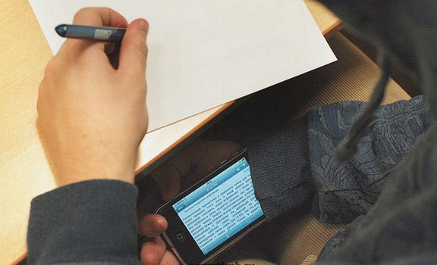
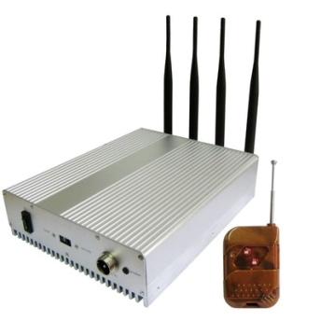
ПОДАВЛЕНИЕ СИГНАЛА СОТОВОЙ СВЯЗИ
Все ППЭ оснащены средствами подавления сигналов сотовой связи.

Slide 27
Пункты проведения ЕГЭ в 2025 году в г.Таганроге
Код ППЭ | Расположение
199 | МАОУ лицей № 4 (ТМОЛ)
518 | МОБУ СОШ № 21
158 | МАОУ СОШ № 22
159 | МАОУ СОШ № 27
525 | МОБУ СОШ № 32
161 | МОБУ СОШ № 36

Slide 28
Результаты ЕГЭ
Объявляются в соответствии с графиком, выпускник должен быть ознакомлен с результатами ЕГЭ (результаты ЕГЭ доступны на сайте поддержки ЕГЭ при введении кода с уведомления на ЕГЭ или паспортных данных);
Могут быть направлены в 5 вузов на 3 специальности в каждом из них по выбору выпускника

Slide 29
Приказ Министерства науки и высшего образования РФ от 25 августа 2022 г. “Об установлении минимального количества баллов единого государственного экзамена по общеобразовательным предметам, соответствующим специальности или направлению подготовки, по которым проводится прием на обучение в образовательных организациях, находящихся в ведении Министерства науки и высшего образования Российской Федерации, на 2023/24 учебный год”
Предмет | Минимальное количество баллов
Русский язык | 36
Математика | 27
Физика | 36
Обществознание | 42
История | 32
Информатика и информационно-коммуникационные технологии | 40
Иностранный язык | 22
Литература | 32
Биология | 36
География | 37
Химия | 36

Slide 30

Государственная итоговая аттестация (ГИА) выпускников 9-х классов в 2025 году

Slide 31
Выпускники 9 класса должны сдать 2 обязательных учебных предмета: русский язык и математику и 2 предмета по выбору из следующего списка:
физика,
химия,
биология,
география,
история,
обществознание,
литература,
информатика и ИКТ,
иностранный язык (английский, немецкий, французский)
Результаты всех экзаменов влияют на получение аттестата

Slide 32
Количество экзаменов для лиц с ОВЗ
Для обучающихся с ограниченными возможностями здоровья, обучающихся детей-инвалидов и инвалидов, освоивших образовательные программы основного общего образования, количество сдаваемых экзаменов по их желанию сокращается до двух обязательных экзаменов по русскому языку и математике.

Slide 33
Формы проведения ГИА в 9кл
ОГЭ основной государственный экзамен
с использованием контрольных измерительных материалов, представляющих собой комплексы заданий стандартизированной формы (далее – КИМ)
ГВЭ государственный выпускной экзамен
в форме письменных и устных экзаменов Могут сдавать ГВЭ: Обучающиеся с ограниченными возможностями здоровья Обучающиеся дети-инвалиды и инвалиды Обучающиеся на дому Обучающиеся в санаторных учреждениях, нуждающиеся в длительном лечении

Slide 34
Участники ГИА
К ГИА допускаются обучающиеся:
не имеющие академической задолженности и в полном объеме выполнившие учебный план или индивидуальный учебный план (имеющие годовые отметки по всем учебным предметам учебного плана за 9 класс не ниже удовлетворительных);
имеющие «зачет» по итоговому собеседованию.
Для участия в ГИА выпускник 9 класса подает заявление в образовательную организацию до 1 марта.

Slide 35
Повторная сдача ГИА
Повторно к сдаче ГИА по соответствующему учебному предмету в текущем году по решению ГЭК допускаются следующие обучающиеся:
получившие на ГИА неудовлетворительный результат по двум учебным предметам;
не явившиеся на экзамены по уважительным причинам (болезнь или иные обстоятельства, подтвержденные документально);
не завершившие выполнение экзаменационной работы по уважительным причинам (болезнь или иные обстоятельства, подтвержденные документально);
апелляция которых о нарушении установленного порядка проведения ГИА конфликтной комиссией была удовлетворена;
результаты которых были аннулированы ГЭК в случае выявления фактов нарушений установленного порядка проведения ГИА;

Slide 36
Обучающимся, не прошедшим ГИА или получившим на ГИА неудовлетворительные результаты более чем по двум учебным предметам, либо получившим повторно неудовлетворительный результат по одному из этих предметов на ГИА в дополнительные сроки, предоставляется право пройти ГИА по соответствующим учебным предметам не ранее 1 сентября текущего года в сроки и формах, устанавливаемых Порядком проведения ГИА.

Slide 41
WWW.SMOTRIEGE.RU
Видеонаблюдение

Slide 42
WWW.SMOTRIEGE.RU
НАРУШЕНИЯ

Slide 43
ПОДАВЛЕНИЕ СИГНАЛА СОТОВОЙ СВЯЗИ
Все ППЭ оснащены средствами подавления сигналов сотовой связи.

Slide 44
Информируются обучающие и их родители под подпись:
о сроках, местах и порядке подачи заявлений на прохождение ГИА;
о порядке проведения ГИА;
об основаниях для удаления с экзамена;
об изменениях или аннулирования результатов ГИА;
о ведении в ППЭ видеозаписи;
о порядке подачи апелляций;
о нарушении установленного порядка проведения ГИА;
о несогласии с выставленными баллами;
о времени и месте ознакомления с результатами ГИА;
о результатах ГИА, полученных обучающимися.

Slide 45
Спасибо за внимание!

